Slide 1
МБДОУ д/с № 5 «Родничок» комбинированного вида с. Сарыг-Сеп
Дистанционное обучение
«Кукушка»
I младшая группа (2 - 3 лет)
С 22.04.2024 г. по 28.04.2024 г.
Воспитатель: Докмит Т.Д.
Седип А. А.
Оюн С.В.
Шактар А.О.

Slide 2
Уважаемые родители!
Во время деятельности с ребенком,
сделайте пожалуйста фотографии.
Отправить фотографии можно в группу вайбер или лично вашему воспитателю.

Slide 3
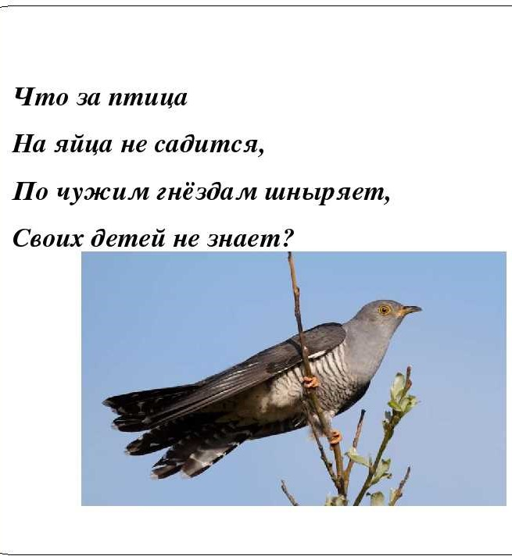
Отгадайте с ребенком загадку про кукушку

Slide 4
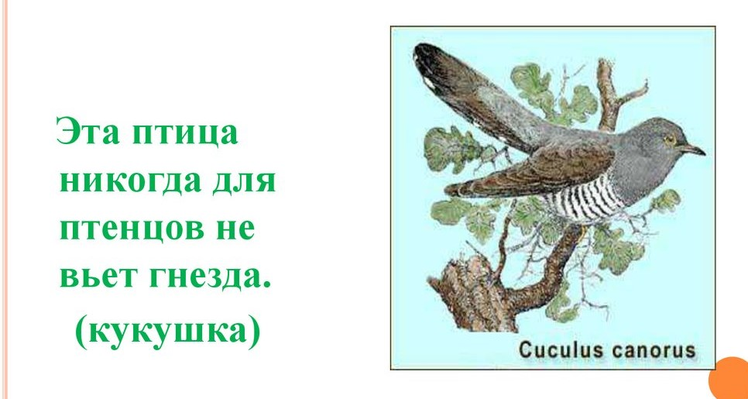
Объясните ребенку:

Slide 5
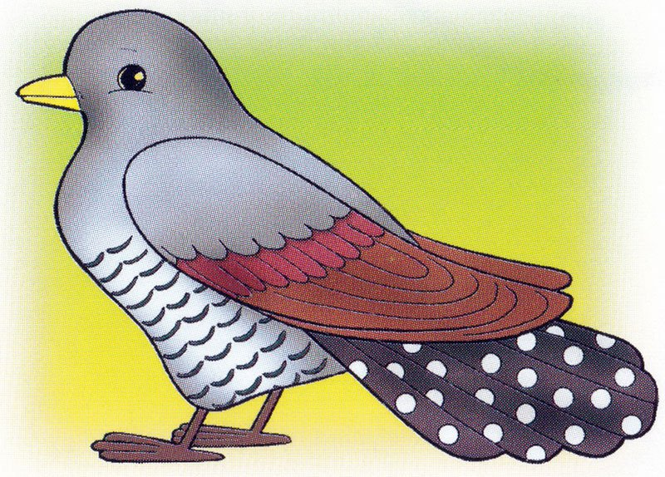
Покажите ребенку картинку и спросите:
Кто это?
Как называется?
Что есть у птицы?
Какого она цвета?
Что ест?
Что умеет делать?
Чем смотрит?

Slide 6
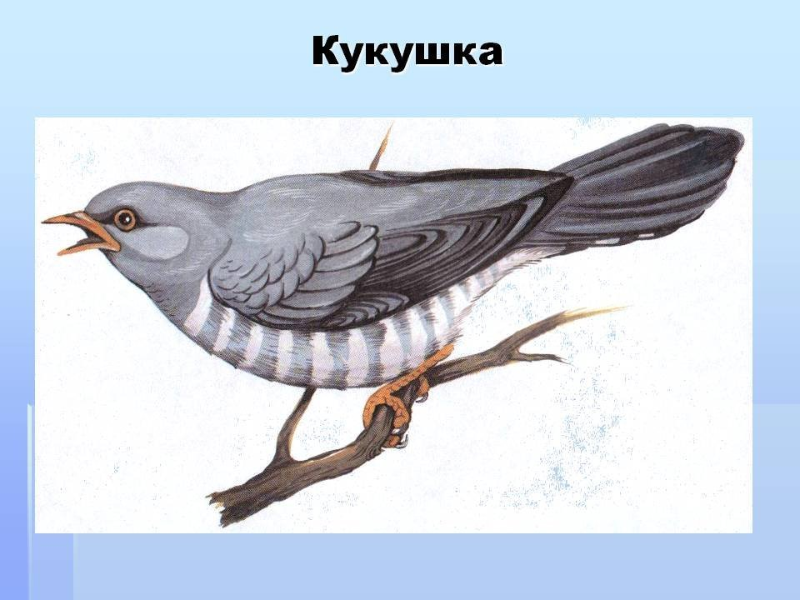

Послушайте с ребенком как кричит кукушка

Slide 7
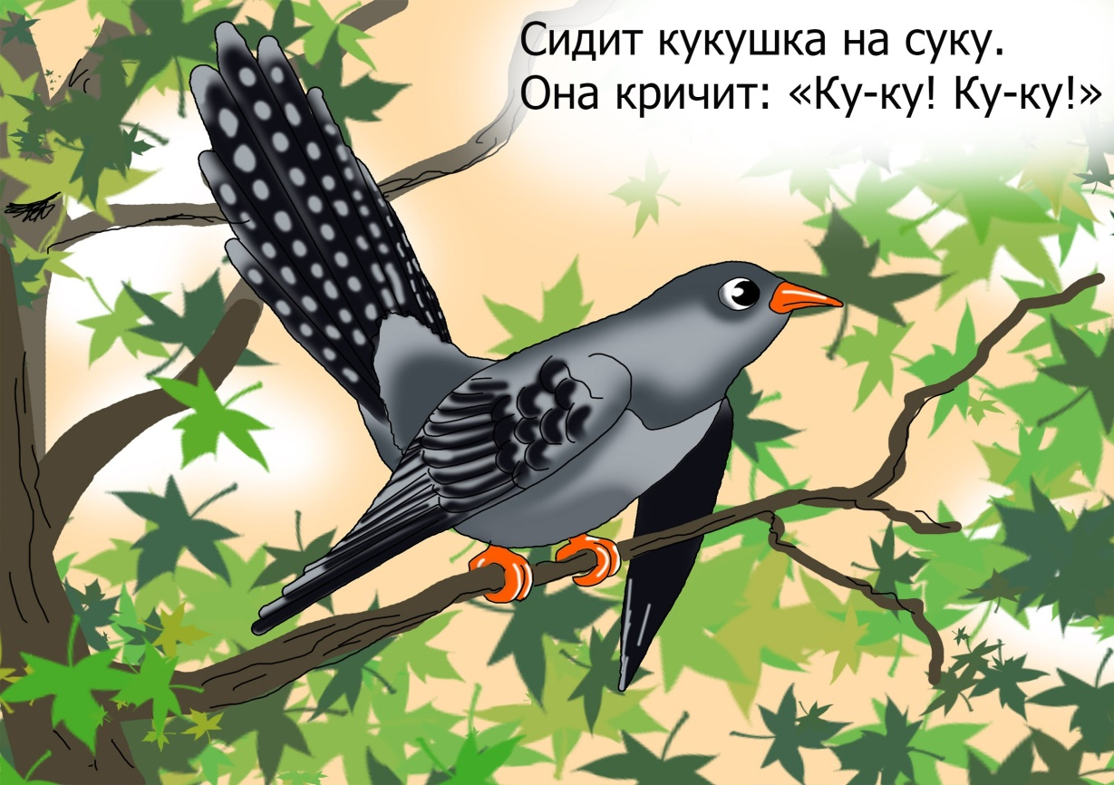
Выучите стихотворение про кукушку

Slide 8
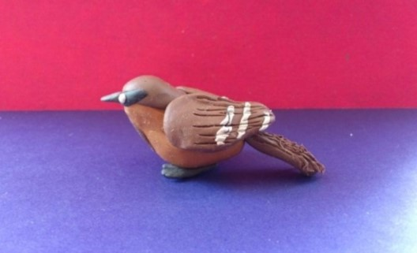
Слепите с ребенком кукушку из пластилина

Slide 9
Молодцы! Спасибо!

